Slide 1
Matriks dan Ruang Vektor

Slide 2
Matriks Dan Ruang Vektor
Ruang hasilkali dalam

Slide 3
Matriks dan Operasinya
Determinan Matriks
Sistem Persamaan Linear
Vektor di Bidang dan di Ruang
Ruang Vektor
Ruang Hasil Kali Dalam
Transformasi Linear
Ruang Eigen

Slide 4
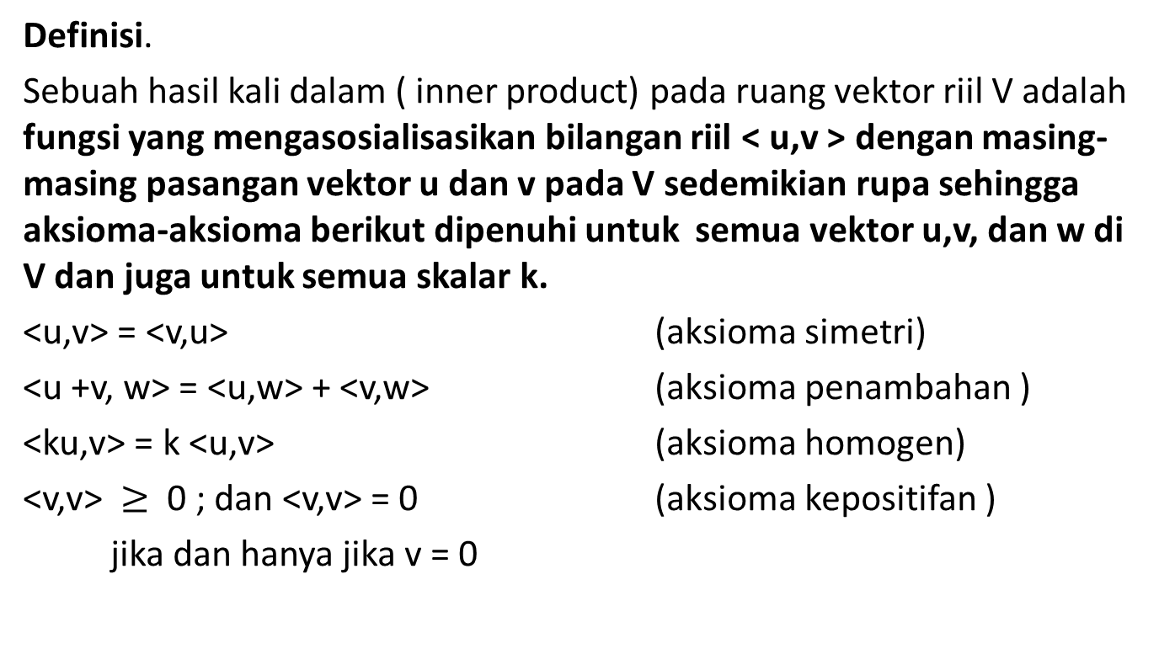
Hasil kali dalam

Slide 5
Hasil Kali Dalam yang Diboboti
jika u=(u₁, u₂, ....u_{n})
v= (v₁, v₂,.....,v_{n})
Jika w₁,w₂,...,w_{n} adalah bilangan riil positif yang disebut pembobot, maka:
<u,v> = w₁ u₁ v₁ + w₂ u₂ v₂ +...+w_{n} u_{n} v_{n}
Misal u=(u₁, u₂)
v= (v₁, v₂)
w= (3 ,2 )
adalah vektor-vektor pada R²
Maka
<u,v> = 3 u₁ v₁ + 2 u₂ v₂

Slide 6
SOAL
buktikan bahwa hasil kali dalam Euclid yang diboboti:
<u,v> = 3 u₁ v₁ + 2 u₂ v₂
dapat memenuhi keempat aksioma hasil kali dalam tersebut.
Jawab
Kita akan buktikan bahwa <u,v> memenuhi keempat aksioma (simetris, penambahan, homogenitas, positivitas)

Slide 7
Bukti
Simetris <u,v> = <v, u>
<u,v> = 3 u₁v₁+ 2u₂v₂
=3v₁u₁+2v₂u₂
= <v, u>
:. Aksioma 1 terpenuhi
Penambahan <u +v, w> = <u,w> + <v, w>
<u +v, w> =3(u₁+ v₁)w₁+2(u₂+v₂)w₂
=3u₁w₁+3v₁w₁+2u₂w₂+2v₂w₂
=(3u₁w₁+ 2u₂w₂)+(3v₁w₁+2v₂w₂)
=<u,w> + <v, w>
:. Aksioma 2 terpenuhi

Slide 8
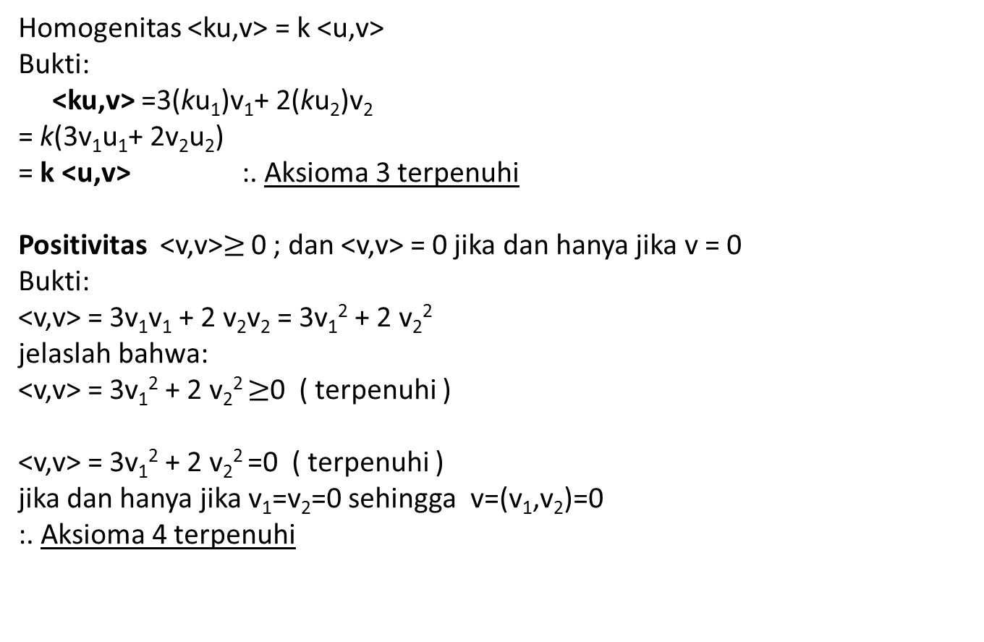
Bukti (2)

Slide 9
Soal 2
Diketahui <u,v> = ad + cf dengan u = (a,b,c) dan
v = (d,e,f).
Apakah <u,v> tersebut merupakan hasil kali dalam ?
Jawab :
Akan ditunjukkan apakah <u,v> memenuhi 4 aksioma hasil kali dalam berikut ini :

Slide 10
Jawab
Simetri (Aksioma 1)
<u,v> = ad + cf
= da + fc
= <v,u> :. (terpenuhi)
Aditivitas (Aksioma 2)
Misalkan w = (g,h,i)
<u +v, w> = ((a + d, b + e, c + f), (g,h,i))
= (a + d)g + (c + f)i
= (ag + ci) + (dg + fi)
= <u,w> + <v,w :. (terpenuhi)

Slide 11
Jawab 2
Homogenitas (Aksioma 3)
<ku,v> = (kad + kcf)
= k(ad + cf)
= k <u,v> :. (terpenuhi)
Positivitas (Aksioma 4)
<u,v> = (v.v) = (a² + c²) ≥0 (terpenuhi)
Dan, <v,v> = (a² + c²) = 0 tidak selalu v =(0,0,0),
karena nilai v =(0,b,0) dengan b ≠0, maka nilai <v,v> = 0 (tidak terpenuhi )
“Karena aksioma positivitas tidak terpenuhi, maka <u,v> = ad+ cf dengan dengan
u = (a,b,c) dan v = (d,e,f) bukan merupakan hasil kali dalam”

Slide 12
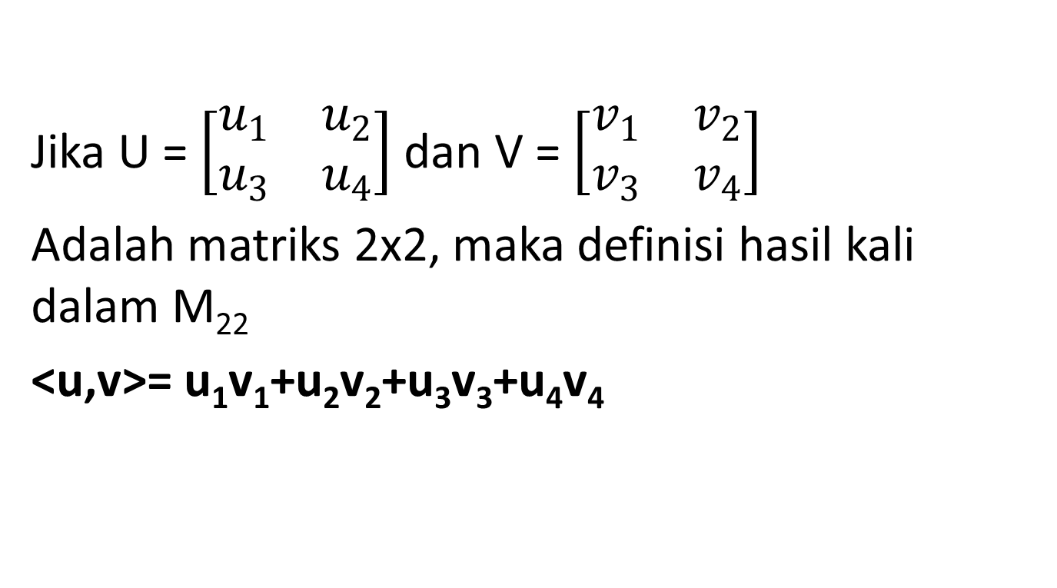
Hasil kali dalam matriks

Slide 13
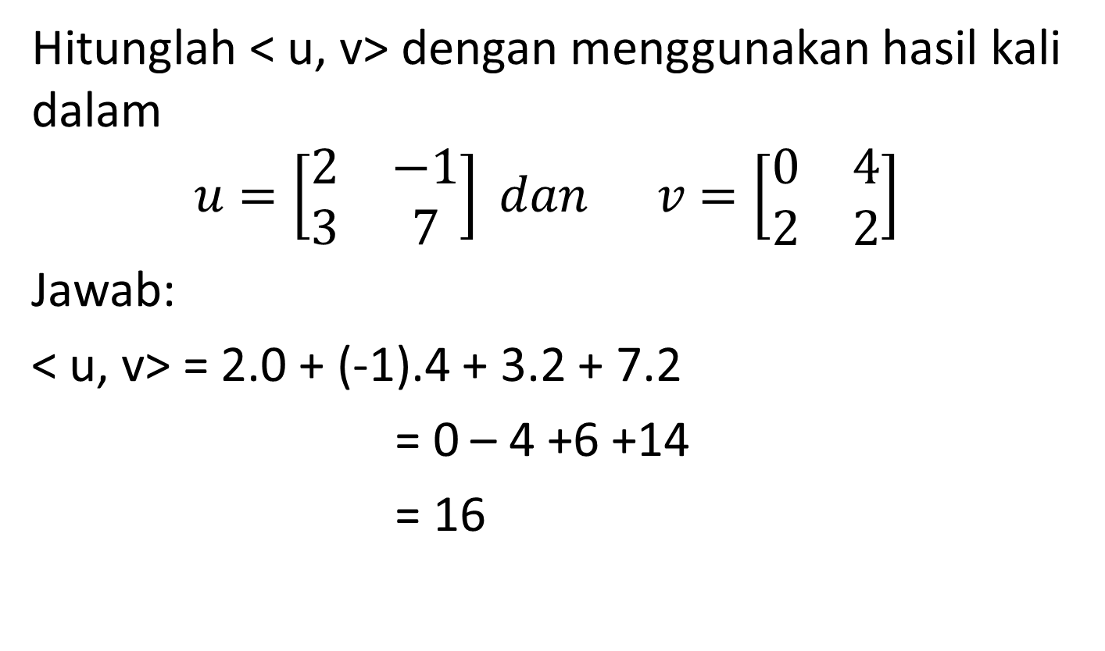
Soal

Slide 14
Hasil kali dalam polinomial
Jika bentuk pesamaannya:
p =a₀+a₁x+a₂x² dan q=b₀+ b₁x+b₂x² adalah
sembarang dua vektor dalam P,
hasil kali dalam pada P:
<p,q> =a₀b₀+a₁b₁+ a₂b₂

Slide 15
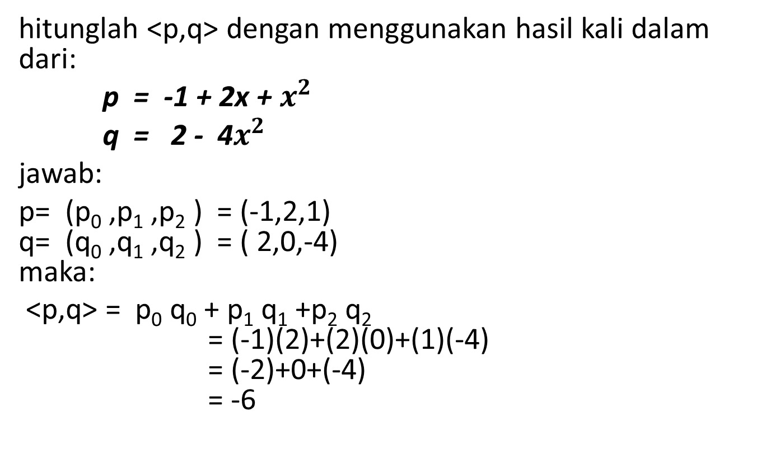
Soal

Slide 16
Soal
Hitunglah <p,q> dengan menggunakan hasil kali dalam,
p = -3+ 2x+ x² dan q=2+ 4x - 2x²
jawab:
p = (p₀,p₁, p₂ ) = (-3, 2, 1)
q= (q₀,q₁, q₂ ) = (2, 4, -2)
<p,q> =p₀q₀+p₁q₁+ p₂q₂
= (-3)(2) + (2) (4) + (1) (-2)
= (-6) + (8) + (-2)
= 0

Slide 17
Ortogonal dan Ortonormal

Slide 18
Ortogonal
Dua vektor u dan v dalam sebuah ruang hasil kali dalam V dikatakan ortogonal jika <u,v>=0
Vektor u dan v yang ortogonal dinyatakan dengan dan dibaca u ortogonal pada v, atau v ortogonal pada u. Menurut definisi tersebut, vektor nol ortogonal pada setiap vektor di V. Subhimpunan S= {u₁,u₂,u₃..., u_{n}} dari V, dikatakan ortogonal jika setiap dua vektor di S yang berbeda senantiasa ortogonal. Himpunan ortogonal mungkin memuat vektor tak nol.

Slide 19
Contoh soal
Diketahui u₁=(3,1,0), u₂= (0,0,2) , u₃ = (1,-3,0)pada R³. Apakah himpunan vektor S= {u₁, u₂, u₃} merupakan himpunan orthogonal ?

Slide 21
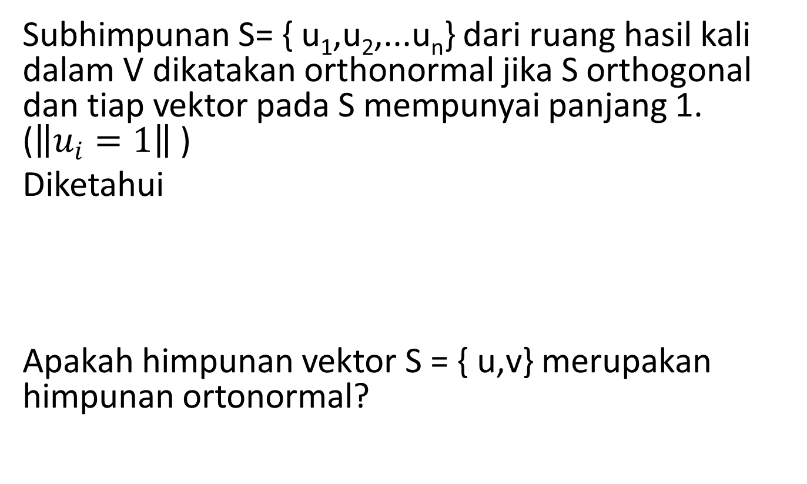

Ortonormal

Slide 22
Jawab
Jadi, himpunan vektor S= {u, v} adalah ortonormal

Slide 23
Proses Ortogonalisasi Gram Schmit

Slide 24
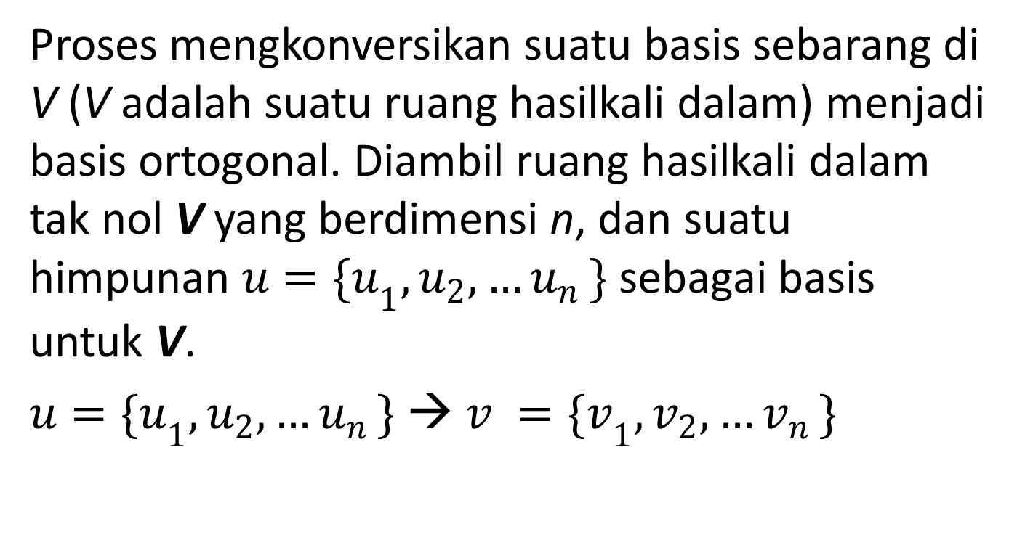
Ortogonalisasi Gram Schmit

Slide 25
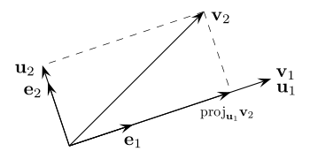
Ilustrasi

Slide 26
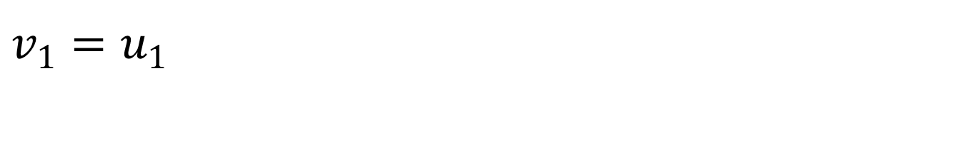


Proses Gram Schmit

Slide 27

Rumus Umum
Rumus Gram-Schmidt dapat dinyatakan secara umum sebagai berikut:

Slide 28
Soal
Diberikan bentuk dengan hasil kali dalam Euclid. Terapkan algoritma Gram-Schmidt untuk mengubah vector-vektor basis u₁= (1,-1,1), u₂ =(1,0,1) dan u₃ =(1,1,2) menjadi sebuah basis ortogonal

Slide 29
Penyelesaian
Cek ortogonal dari setiap vektor:
Menerapkan proses ortogonalisasi Gram-Schmidt:
Langkah 1: v₁=u₁

Slide 30
Penyelesaian (2)
Langkah 2

Slide 31
Penyelesaian (3)
Langkah 3

Slide 32
Jadi hasilnya
Cek Ortogonalitasnya

Slide 33
PR
Terapkan algoritma Gram-Schmidt untuk mengubah vector-vektor basis (1,1,1) (0,1,1), (0,0,1) menjadi sebuah basis ortogonal {v₁,v₂,v₃)

